Slide 1
.
Изомеры. Изомерия
Разработала: учитель химии
Бойдинова Светлана Юрьевна
МКОУ «Шумаковская СОШ»
Солнцевского района
Курской области

Slide 2
Что такое перед вами???

Slide 3
Н-О-С≡N
Циановая кислота
Н-О-N=C
Гремучая кислота
МФ веществ
НCNО

Slide 4
СН3-О-СН3
СН₃-СН₂-ОН
Диметиловый эфир
этанол
С₂Н₆О

Slide 5
Изомерия
явление существования соединений , молекулы которых содержат атомы одних и тех же химических элементов, но отличаются своей формой и взаимным расположением атомов

Slide 6
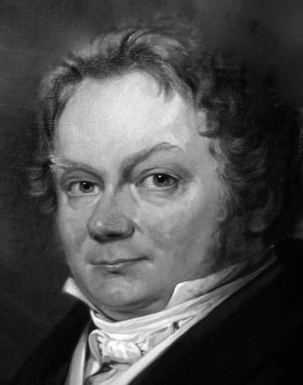
Историческая справка
Термин изомерия предложен в 1830 г. Шведским химиком И.Берцелиусом.
Берцелиус Йенс Якоб
(1779-1848)

Slide 7
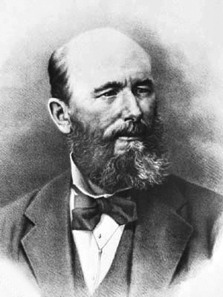
Историческая справка
Русский химик А.М.Бутлеров предсказал существование двух изомерных бутанов С₄Н₁₀, трех изомерных пентанов С₅Н₁₂, четырех изомерных бутиловых спиртов С₅Н₁₁ОН.
В 1860 -1870 гг., он вместе со своими учениками синтезировал предсказанные изомеры.
Бутлеров Александр Михайлович
(1828-1886)

Slide 8
Какие вещества называются изомерами?
вещества, имеющие одинаковый качественный и количественный состав, но разное строение и разные свойства.

Slide 9
Дать названия веществам:
СН3–СН=СН–СН3
СН2=СН–СН2–СН3
Бутен-2
Бутен-1

Slide 10
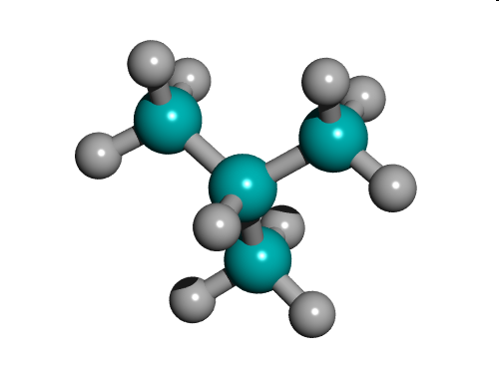
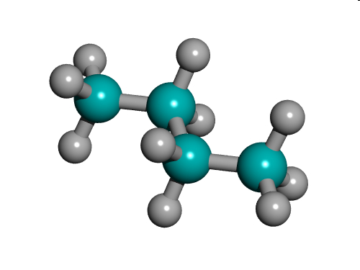
2-метилпропан
Бутан

Slide 11
Виды изомерии
Структурная
Пространственная
Углеродного
скелета
Межклассовая
Геометрическая
Положения
(ФГ или
кратной связи)
Оптическая

Slide 12
Составьте структурные формулы пространственных изомеров

Slide 13
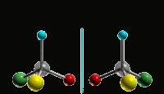
зеркало

Slide 14
Назовите виды изомерии:

Slide 15
Подумаем…
Составьте формулу вещества по названию. Определите, какие виды изомерии у него возможны. Постройте по одному изомеру каждого вида изомерии. Изомерам дайте названия по систематической номенклатуре.
1. Гексан
2. Пентен-1
3. 2,4-диметил-3-этилгексен-3
4. Бутанол-2
5. 2-аминобутановая кислота

Slide 16
А теперь…
«Релаксация».
Закройте глаза и вспомните приятные моменты нашего занятия.
Я рада, что на протяжении всего занятия вы были внимательны.
Я хочу, чтобы все, кто работал хорошо – улыбнулись мне, а кто чувствует в себе потенциал работать еще лучше – поаплодировали себе.

Slide 17
Домашнее задание
§ 4
Заполнить таблицу

Slide 18
Заполните таблицу:
Связь | Тип гибридизации | Валентный угол между гибридными орбиталями | Длина связи | Форма молекулы
С-С
С=С
С С

Slide 19
Спасибо за УРОК

Slide 20
Используемые материалы и ресурсы
http://www.raduga.lekks.ru
http://chemistry.150shelkovo011.edusite.ru

